Slide 1
Università degli Studi di Trieste
TFA A059 Tirocinio Indiretto
Elena Canel
I fenomeni sismici

Slide 2
Livello degli apprendimenti nella classe
Vista la necessità di fare percorsi semplificati per la presenza di due alunni con dislessia grave, è consigliato l’uso di molte immagini (*)
Obiettivo didattico particolare
classificazione onde sismiche
cause e distribuzione dei terremoti
utilizzo simulatori on-line

Slide 3
Motivazione
“Diffondere informazioni scientifiche aggiornate e tali da consentire una conoscenza approfondita del territorio è il miglior strumento per avviare strategie di prevenzione e riduzione dei rischi naturali.”
Progetto Edurisk

Slide 4
Preconoscenze
concetti di forza ed energia (fisica)
fluidi
rocce e minerali
struttura interna della Terra
teoria delle placche

Slide 5
Percorso
Terremoto: una definizione
Perché avvengono i terremoti?
Un indizio dalla loro distribuzione
Movimento delle placche: perché?
Terremoti tettonici: modello del ritorno elastico
Onde sismiche: una classificazione
Misurare un terremoto: alcuni esempi
Ma i terremoti si possono prevedere?

Slide 6
(*) Durante la presentazione utilizzerò immagini a scopo evocativo, descrittivo ed emozionale.
A ogni immagine cercherò di collegare un concetto da ricordare e a ciascun ragazzo “affiderò” una delle immagini utilizzate.
Inoltre ho inserito all’interno del percorso video e piccoli esperimenti pratici.

Slide 7
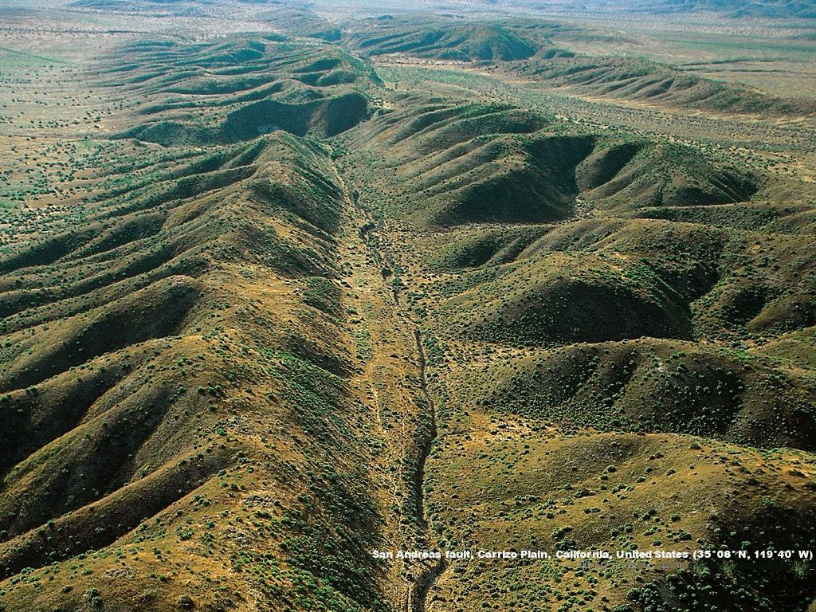
I fenomeni sismici

Slide 8
Se dico terremoto…tu cosa dici?

Slide 9
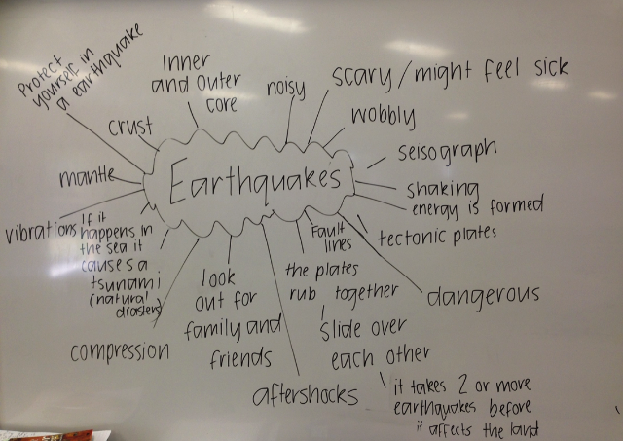

Slide 10
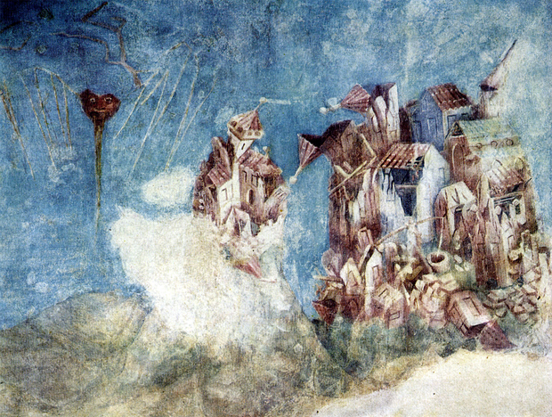
La parola terremoto deriva dal latino terrae motus cioé "movimento della terra“.
Consiste in una serie di vibrazioni o oscillazioni improvvise, rapide e più o meno potenti, della crosta terrestre.
Queste vibrazioni sono provocate dallo spostamento o dalla rottura improvvisa di una massa rocciosa nel sottosuolo.

Slide 11
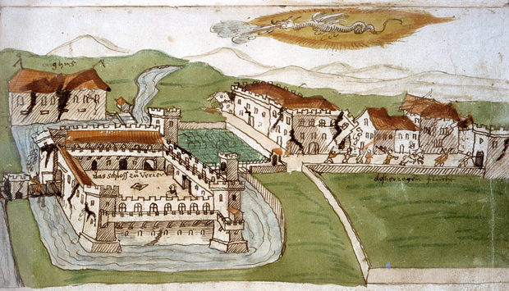
Si tratta di un fenomeno naturale: in Italia ci sono circa 300 terremoti all’anno, ma ne percepiamo molti meno.
http://www.nationalgeographic.it/ambiente/disastri-naturali/2014/09/25/foto/cento_citt_mille_ricostruzioni-2307768/5/#media

Slide 12
Cosa provoca la rottura e spostamento delle masse rocciose responsabili delle vibrazioni?

Slide 13
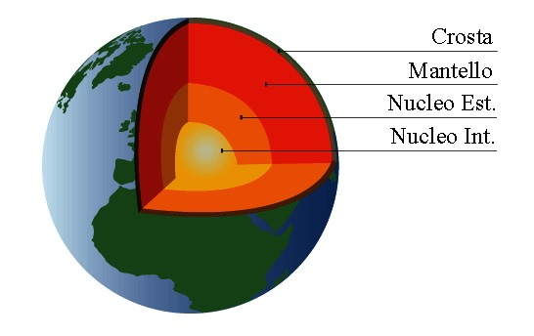
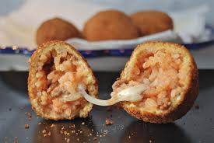
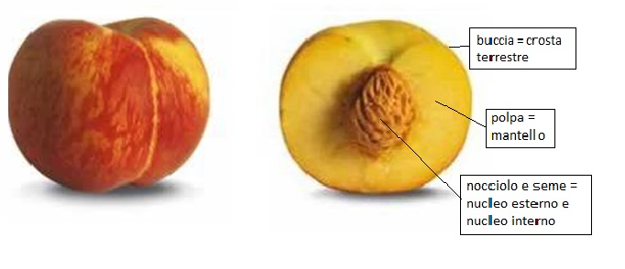
Nucleo

Slide 14
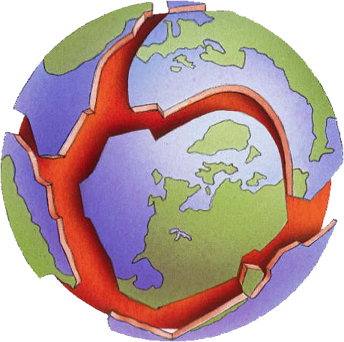
La crosta terrestre insieme allo strato superiore del mantello forma la litosfera.
Essa è suddivisa in placche, in continuo movimento anche se lentissimo.

Slide 15
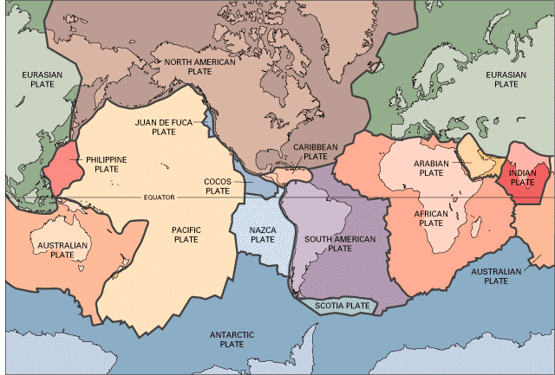
Dalla diffusione dei terremoti un indizio sulle loro cause
Notes:
Mappa delle placche a cui sovrapporre distribuzione eruzioni e sismi

Slide 16
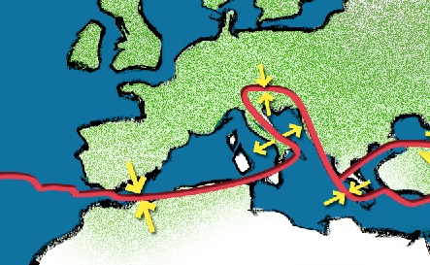

Slide 17
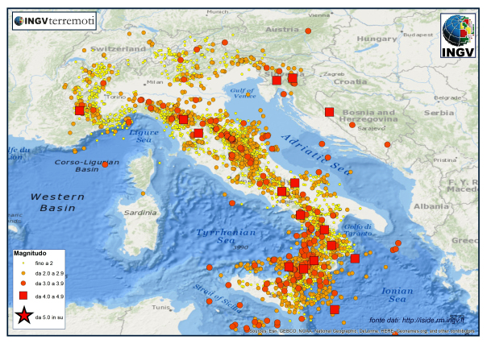
Questa mappa viene aggiornata dall’Istituto Nazionale di Geofisica e Vulcanologi.
Qui un’utile infografica.
Notes:
Collegamento alla mappa dell’INGV interattiva, Infogravi sull’Italia in Linx- http://issuu.com/sandrasoi/docs/pea_rischiosismico

Slide 18
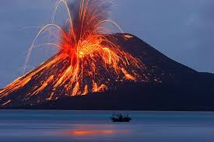
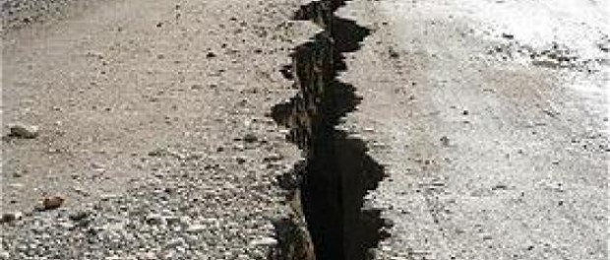
Un terremoto può essere provocato da:
le eruzioni vulcaniche→terremoti vulcanici (es.: Fukushima in Giappone, 2013);
le forze geologiche legate al movimento tra le placche della litosfera →terremoti tettonici (es.: Nepal, 2015;
crollo del tetto di una grotta (nelle zone carsiche).

Slide 19
Perché queste placche si muovono?

Slide 20
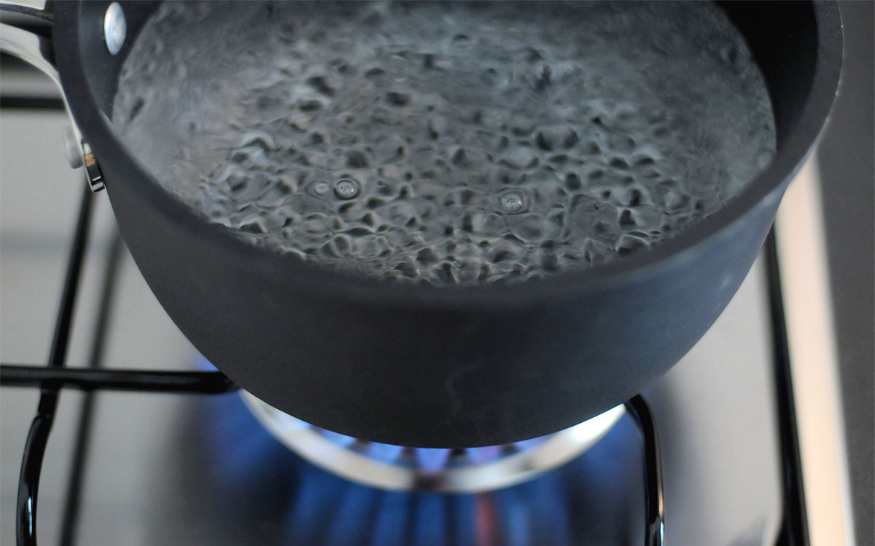
La causa del loro movimento sono i moti convettivi dello strato fuso di mantello sottostante.
Notes:
Spezzone di documentario che illustra i moti convettivi

Slide 21
Che legame hanno questi movimenti delle placche con i terremoti?

Slide 22
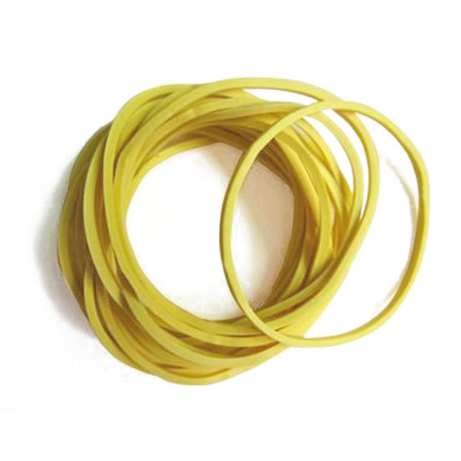
Ogni materiale, quindi anche una roccia, sottoposto a uno stress reagisce deformandosi, in maniera temporanea o permanente.
Inizialmente abbiamo un comportamento elastico: significa che quando la forza non viene più applicata il corpo ritorna allo stato naturale.
Se però continuiamo ad applicare la forza il corpo incomincerà a deformarsi in maniera permanente, si dice che ha un comportamento plastico.
Notes:
Video rocce elastiche https://www.youtube.com/watch?v=HPRLrk7UFbQ&feature=player_embedded cliccando sull’elastico

Slide 23
E se aumentassimo ancora la forza applicata al nostro corpo, cosa potrebbe succedere?

Slide 24
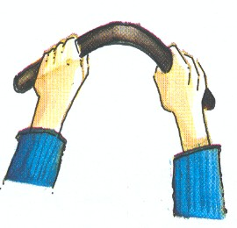
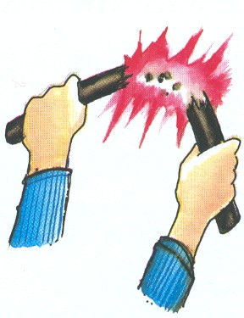
Il nostro corpo ad un certo punto non ce la farà più a sopportare lo stress e si spezzerà, rilasciando energia.
Nel caso della roccia la frattura che si crea si chiama faglia e l’energia liberata è il terremoto.
Notes:
Video Elastic Rebound and plate tectonics, IRIS, bastone che si spezza

Slide 25
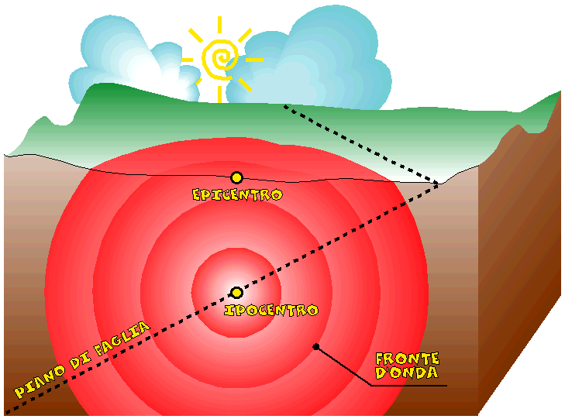
Dal punto in profondità in cui è avvenuta la frattura, detto ipocentro, l’energia si propaga in tutte le direzioni sotto forma di onde sismiche .
Il punto sulla superficie terrestre che sta sulla verticale dell’ipocentro si dice epicentro.

Slide 26
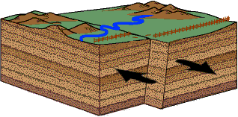
Quindi dove le placche si scontrano e si formano delle subduzioni o dove scorrono lungo un piano di faglia già esistenti le masse rocciose si comprimono e si deformano accumulando energia.
Quando tale energia supera un valore soglia le rocce si fratturano, creando una nuova faglia e liberando energia, provocando così quelli che noi chiamiamo terremoti.

Slide 27
Le onde sismiche sono tutte uguali?

Slide 28
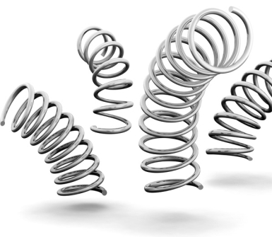
Abbiamo varie tipologie di onde sismiche a seconda del rapporto tra direzione di propagazione dell’onda e la direzione in cui essa fa muovere le rocce.
Notes:
Simulatore Onde P ed S
Video molla…spiegazione esperimento!

Slide 29
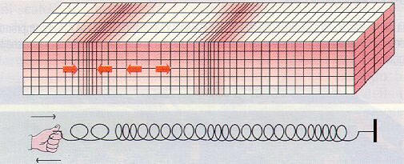
Le onde P o primarie sono le più veloci (tra i 18000 e i 36000 Km/h) e si propagano dall’ipocentro in tutte le direzioni.
Fanno vibrare il terreno parallelamente alla loro direzione di propagazione.
Come in un organetto solidi e liquidi si comprimono e dilatano.

Slide 30
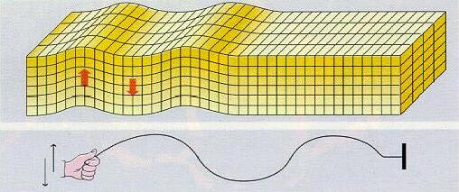
Le onde S o secondarie sono più lente delle P (da 14000 a 29000 Km/h) e si propagano solo nei solidi.
Sono dette anche trasversali perché fanno oscillare il terreno in direzione perpendicolare rispetto alla loro direzione di propagazione.

Slide 31
Abbiamo poi le onde superficiali che si propagano a partire dall’epicentro. Tra queste ricordiamo le onde L o di Love che seppur piuttosto lente (12000 Km/h) provocano danni piuttosto ingenti.
Infatti si propagano perpendicolarmente alla direzione di propagazione dell’energia producendo delle vibrazioni lungo il piano orizzontale.

Slide 32
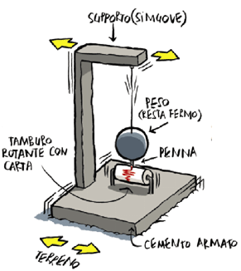
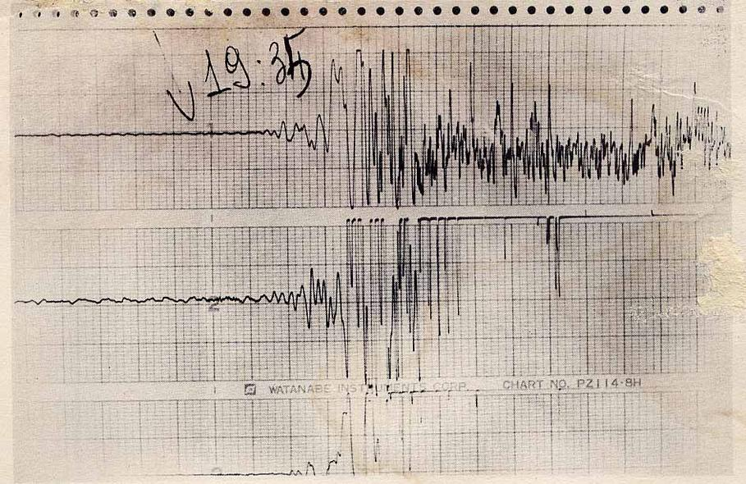
Queste onde vengono registrate da dei sismografi e
il grafico che si ottiene è detto sismogramma
Si tratta di una rappresentazione delle onde sismiche che si sono succedute durante il terremoto.

Slide 33
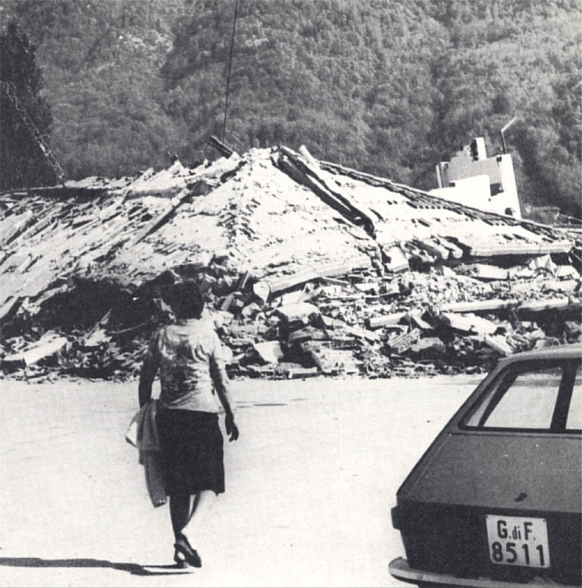
Per descrivere e misurarel’intensità e la gravità di un terremoto possiamo utilizzare due scale
La scala Mercalli valuta un terremoto a posteriori, in base ai danni che ha provocato sulla superficie terrestre. Si tratta di una scala che va da 1 a 12 gradi.
La scala Richter invece misura l’energia sprigionatasi durante il terremoto, indipendentemente dai danni. Misura l’energia in magnitudo, da 1 a 9.

Slide 34
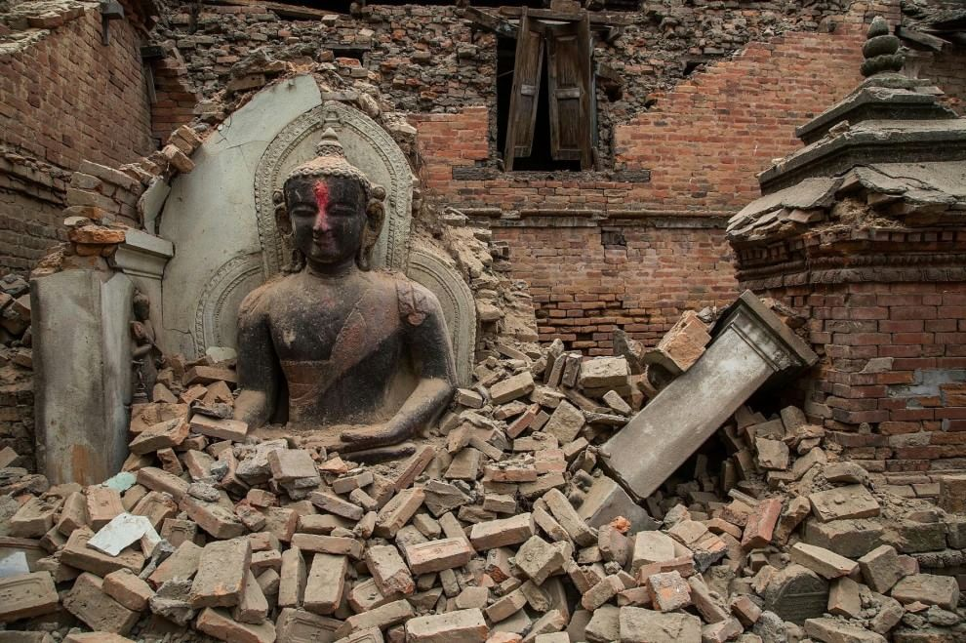
Nepal
25 Aprile 2015
Magnitudo 7,9 sulla scala Richter
IX/X ° scala Mercalli
Notes:
http://www.cosmeo.com/braingames/makeaquake/index.cfm?title=Make%20a%20Quake simulatore online di terremoti cliccando sull’immagine

Slide 35
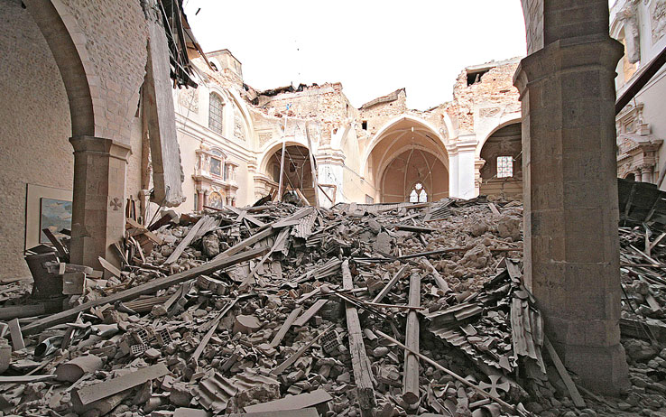
L’Aquila,
6 Aprile 2009
Magnitudo 5,9 sulla scala Richter
VIII/IX ° della scala Mercalli

Slide 36
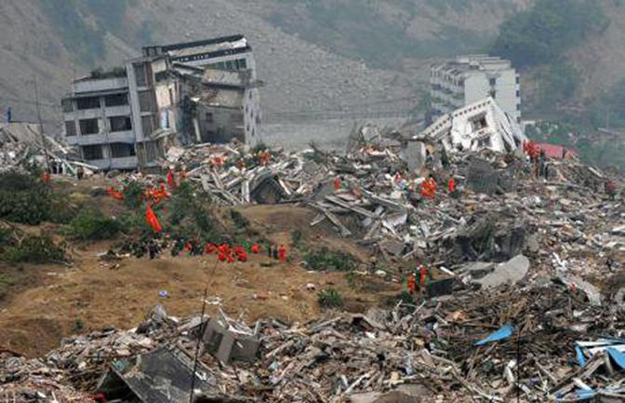
Port-au-Prince, Haiti
12 Gennaio 2010
Magnitudo 7 scala Richter
IX° scala Mercalli
Notes:
http://www.insidedisaster.com/experience/Main.html sull’immagine, collegamento Web Doc

Slide 37
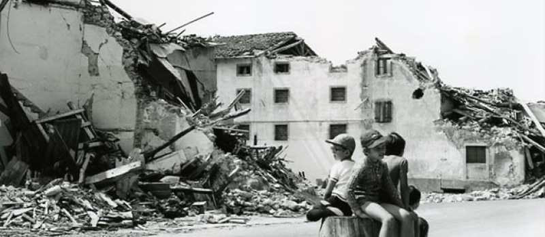
Magnitudo 6,4 sulla scala
Richter
X° scala Mercalli
Friuli,
6 Maggio 1976

Slide 38
I terremoti si possono prevedere?

Slide 39
Non chiamatemi terremoto!
Progetto Edurisk –Formicablu -Etnos
Notes:
Sull’immagine video intero, sulla scritta trailer

Slide 40
FONTI
IRIS – Incorporated Research Institute for Seismology - http://www.iris.edu/hq/
Geolab Pisa - https://sites.google.com/site/geolabpisa/approfondimenti/terremoti
Laboratorio con le molle http://www.seplessons.org/node/110
BBC http://news.bbc.co.uk/2/hi/science/nature/7533950.stm
https://www.youtube.com/watch?v=ryrXAGY1dmE
National Geographic - https://www.youtube.com/watch?v=RIzDxmkoH-U
Simulatori
http://environment.nationalgeographic.com/environment/natural-disasters/forces-of-nature.html?rptregcta=reg_free_np&rptregcampaign=2015012_invitation_ro_all#
http://www.cosmeo.com/braingames/makeaquake/index.cfm?title=Make%20a%20Quake
Sito Professor Roberto Sconocchini http://www.robertosconocchini.it/discipline-scienze.html
Rischio sismico in Italia – Linx Magazine - http://issuu.com/sandrasoi/docs/pea_rischiosismico
Progetti
Edurisk –http://www.nonchiamarmiterremoto.it/Non_chiamarmi_terremoto/home.html
Inside a disaster Haiti http://insidedisaster.com/haiti/interactive-gallery-haiti-earthquake

